Slide 1
Website Online Course
Project Kick off Meeting
12th Jul 2022

Slide 2
Agenda
Mục tiêu của Website
Công cụ thực hiện
Kết quả hiện tại của Website
Các chức năng đang phát triển
Notes:
Purpose ?
Language use
The result at the moment
UI
Future plan

Slide 3
1. Mục đích của Website
Lợi ích
Notes:
The purpose of a project kickoff meeting is to
Meet & greet: Introduce the team
Understand the project background: Gsummit as Genesys’s partner -> Tram attented & had a chat with Hai -> From that 1st interaction, we had 1st meeting in Jun-Jul
With many years experience deploying Contact Centre, ANSV understand each customer is #. So we start gathering requirement, understand the need, analyze daily acitivies, then build up with Genesys’s solution and compete with other provider

Slide 4
Lợi ích
Tiện lợi:
Học mọi nơi
Học mọi lúc
Tự chủ:
học tập theo tốc độ của riêng mình
Lựa chọn kiến thức mình cần
Phong phú:
Cho phép sự lựa chọn tự do
Học nhiều bài giảng khác nhau
Tiết kiệm:
Thay cho việc đi lại, ăn uống, và chi phí khác khi đi học kiểu truyền thống
Notes:
Tiện lợi: Website học trực tuyến cho phép bạn học tập ở bất cứ đâu và bất cứ lúc nào, mà không cần phải đến lớp học truyền thống. Bạn có thể truy cập các khóa học từ bất kỳ thiết bị nào có kết nối internet, chẳng hạn như máy tính, điện thoại di động hoặc máy tính bảng.
Tự chủ: Với website học trực tuyến, bạn có thể học tập theo tốc độ của riêng mình. Bạn có thể tìm hiểu về các chủ đề mà mình quan tâm và bỏ qua những chủ đề mà mình đã biết rồi. Điều này giúp bạn tiết kiệm thời gian và tập trung vào những điều mà bạn thực sự cần.
Phong phú: Website học trực tuyến cung cấp một loạt các khóa học về nhiều chủ đề khác nhau, từ các khóa học đại cương đến các khóa học chuyên sâu. Bạn có thể tìm kiếm và tham gia các khóa học mà bạn muốn học mà không cần phải đến trường học hoặc đại học.
Tiết kiệm chi phí: Với website học trực tuyến, bạn không cần phải chi trả cho việc đi lại, nơi ở, thức ăn và các chi phí khác liên quan đến việc học tập truyền thống. Điều này có thể giúp bạn tiết kiệm một khoản tiền đáng kể trong việc học tập.

Slide 5
2. Công cụ thực hiện
Backend
Frontend

Slide 6




Project Organizational
RENDERING
DATABASE
Query Set
GET
HTML
POST
CSS
DATA PROCESSING
JQUERY

Slide 7
3. Kết quả hiện tại
Chi tiết chức năng
Preview UI

Slide 8
Chi tiết chức năng
Các chức năng đã hoàn thành cho user :
Đăng nhập,Đăng ký trang web
Preview, xem thông tin Course khi chưa log in
Tham gia Course Free và Paid
Xem Video trên Course
Tải tài liệu về máy để xem
Preview các Người hướng dẫn
Các chức năng của admin:
Thêm sửa xóa, các Course, Người hướng dẫn
Quản lý Course
Quản lý người hướng dẫn
Quản lý người dùng, phân quyền

Slide 9
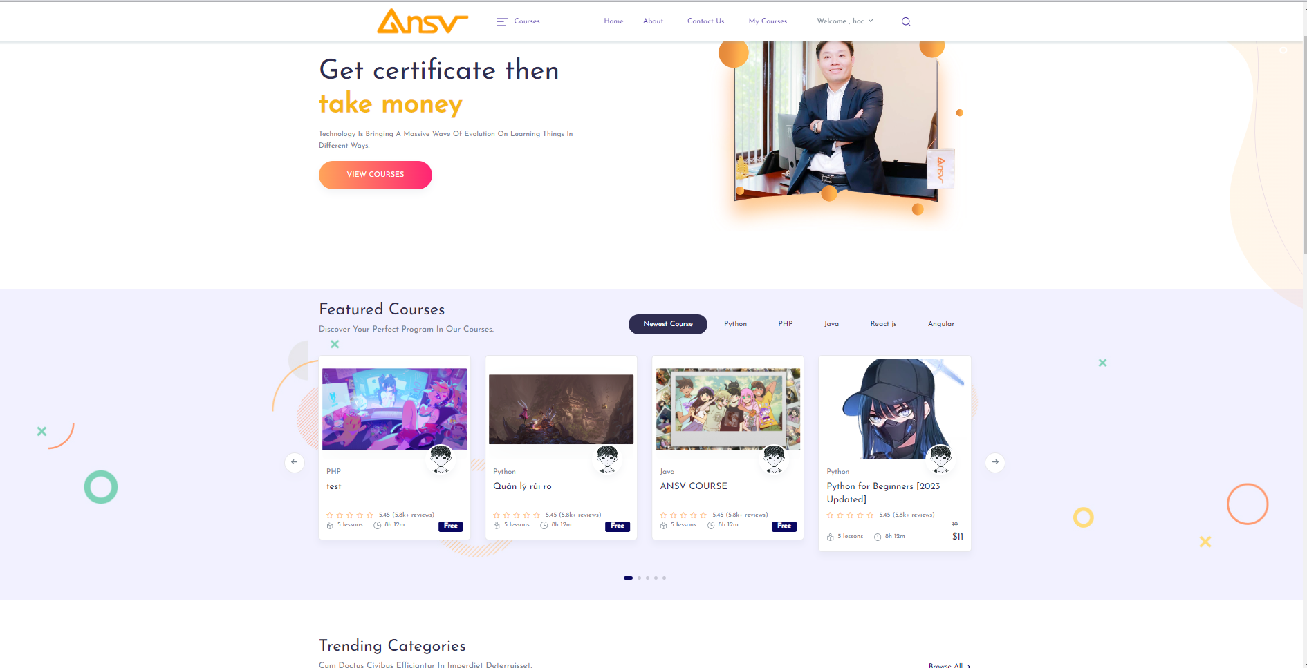
PREVIEW UI

Slide 10
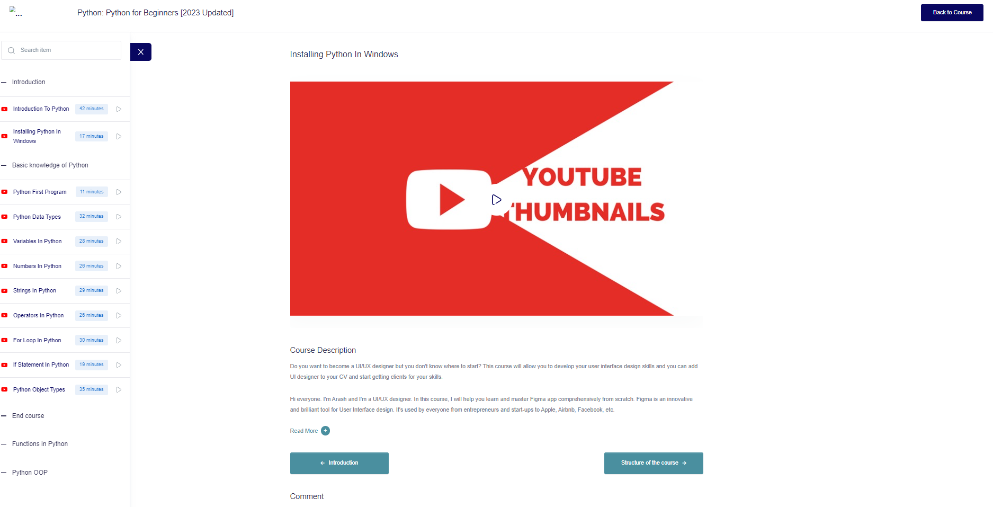
PREVIEW UI

Slide 11
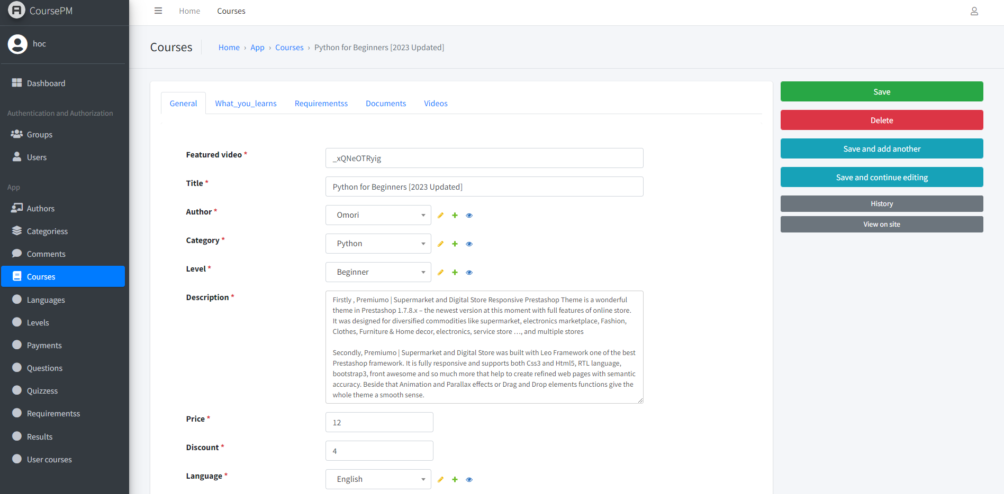
PREVIEW UI - ADMIN

Slide 12
4. Các chức năng đang phát triển
Định hướng

Slide 13
Định hướng
Hỗ trợ chat để giúp tương tác giữa người hướng dẫn và người dùng
Thêm chức năng quiz , tạo câu hỏi để kiểm tra chất lượng người học sau mỗi bài giảng
Thêm 1 mục new để đưa những thông tin mới nhất của Web course lên
Admin:
Phân quyền rõ ràng hơn

Slide 14
4. Thảo luận
Q&A

Slide 15
Thank You
Visit www.ansv.vn or call +84.24.836.2094 for more information

